Slide 1


Charakterystyka kierunkowa Anten

Slide 2
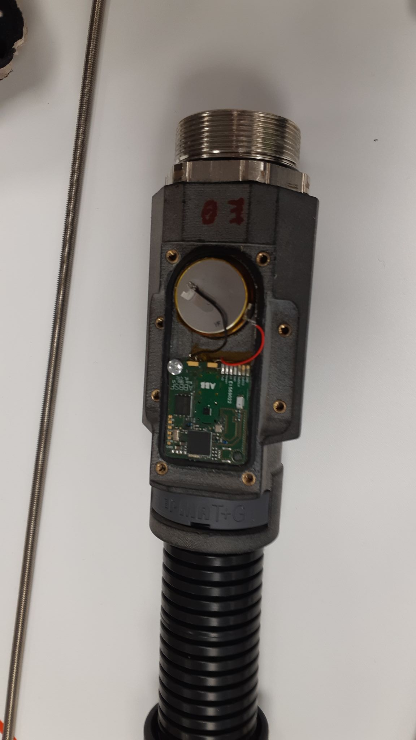
O problemie:
Antena:
f = 2.45 GHz
λ = 12 cm
Jak podchodzić do anteny aby uzyskać maximum sygnału?
(natężenie zależy od kąta do anteny)

Slide 3
O problemie - odbicia:
Jak zmierzyć zależność kątową w jednym kierunku, skoro wszystko odbija?
I = I(α)
I =Io1 + Io2+ I(α)

Slide 4
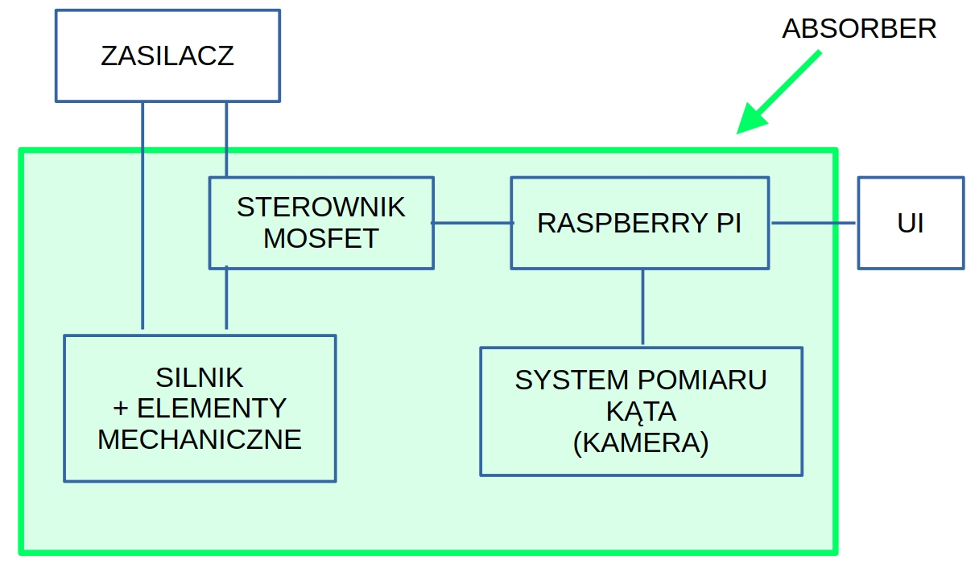
Sposób realizacji:

Slide 5
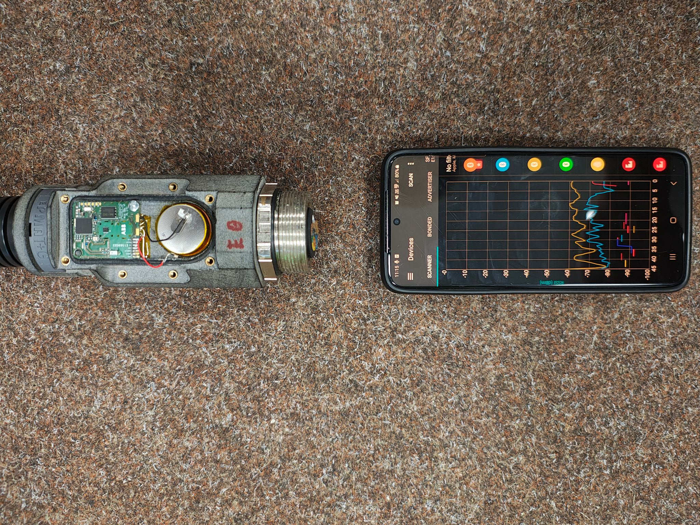
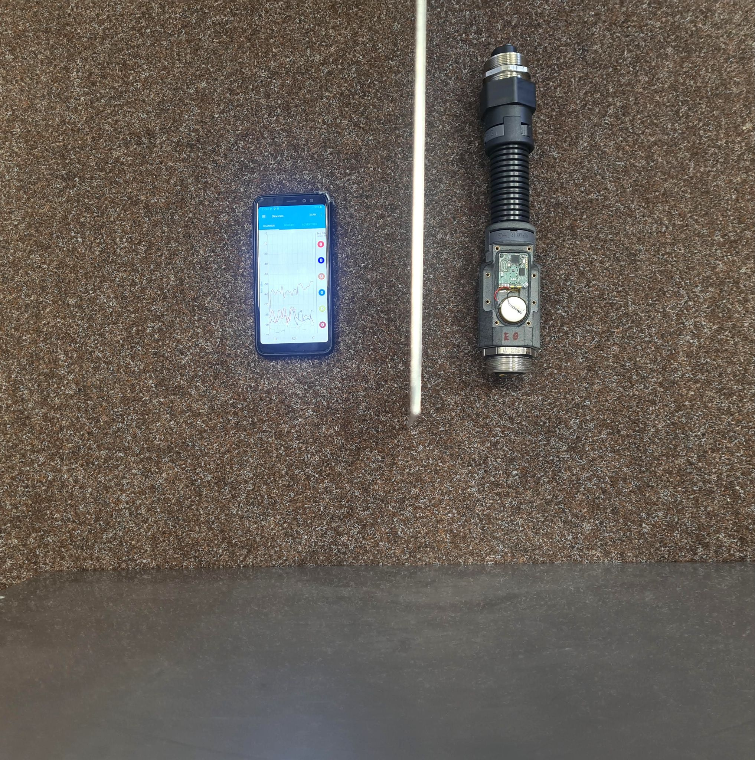
Test lustra
Test 0
Test transmisji odbiciowej między wzajemnie ekranowanym detektorem i odbiornikiem
Odbiór dzięki NRF Connect

Slide 6
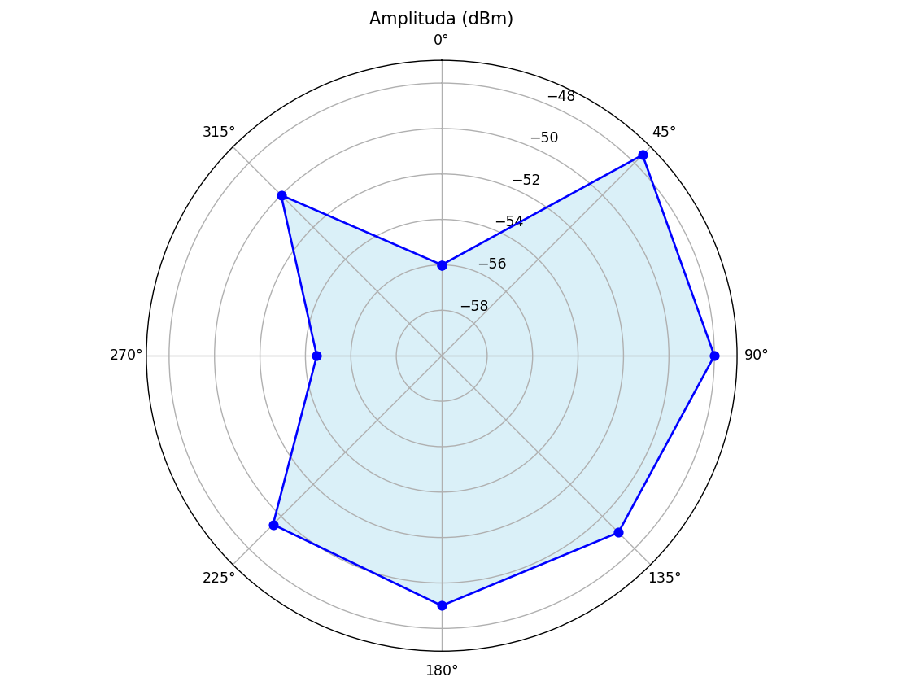
Wstępna charakterystyka kierunkowa anteny
Uzyskana w konfiguracji testu 0 w płaszczyźnie XY anteny
0°

Slide 7
Absorber fal radiowych - problem odbić
Rzeczywistość
Absorber
Ideał

Slide 8
Absorber - działanie

Slide 9
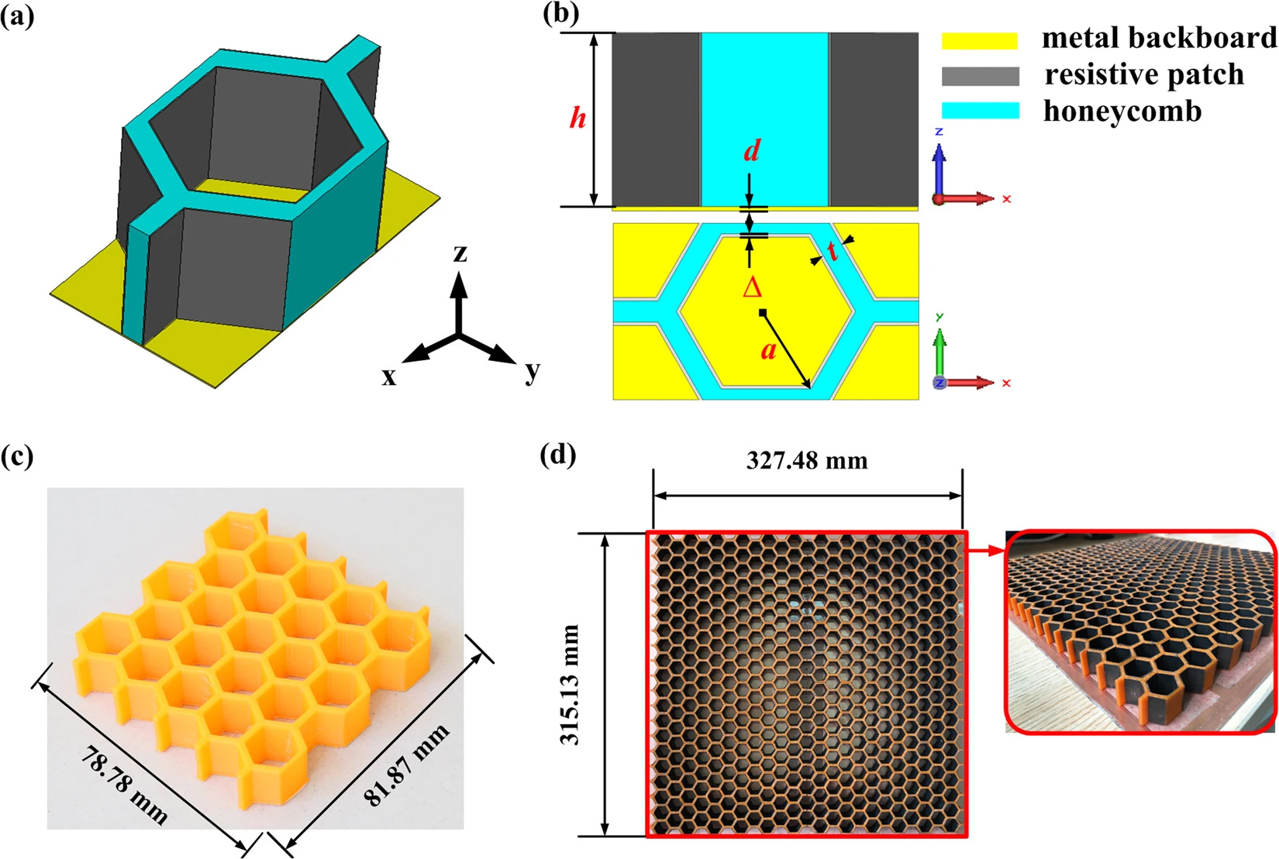
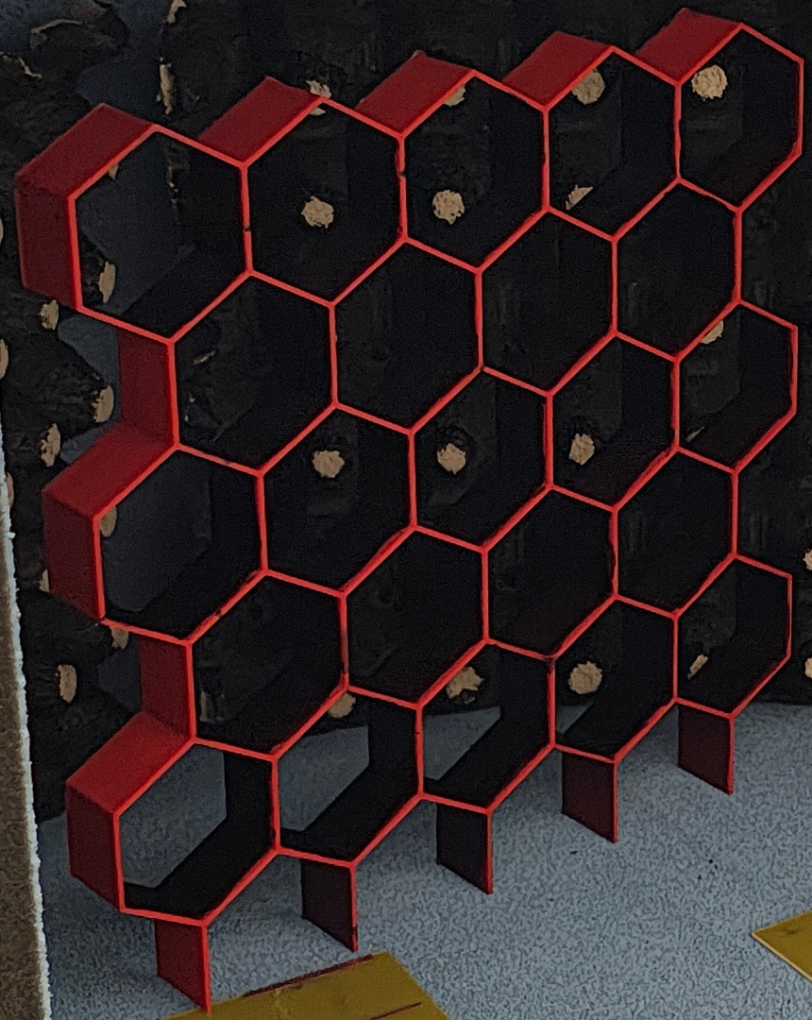
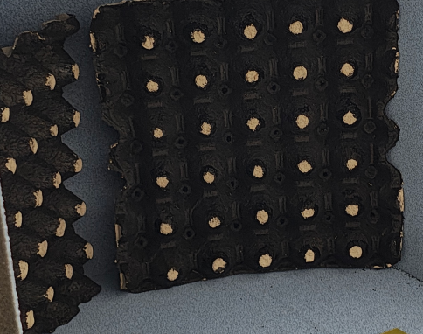
Metamateriał absorbera
https://www.nature.com/articles/s41598-018-23286-6

Slide 10
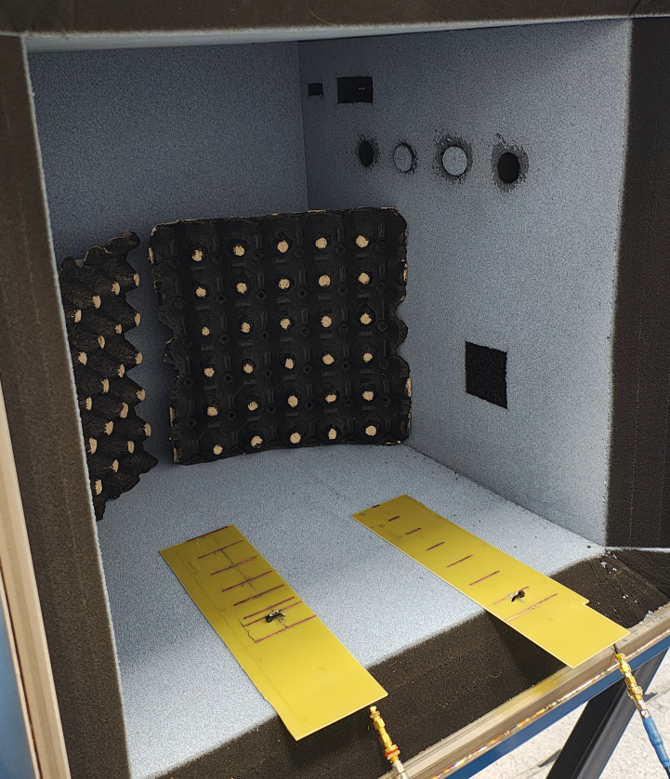
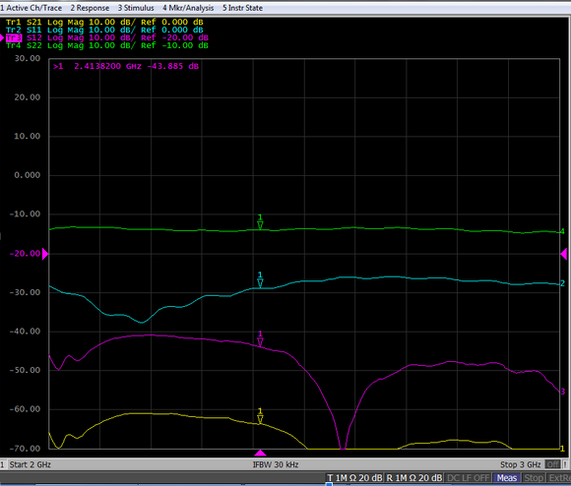
Pomiar tłumienia - VNA
Absorber z stożkami zmniejszył sygnał odbity o 6 dB
heksagonalny absorber miał pomijalny wpływ
anteny typu Uda-Yagi

Slide 11
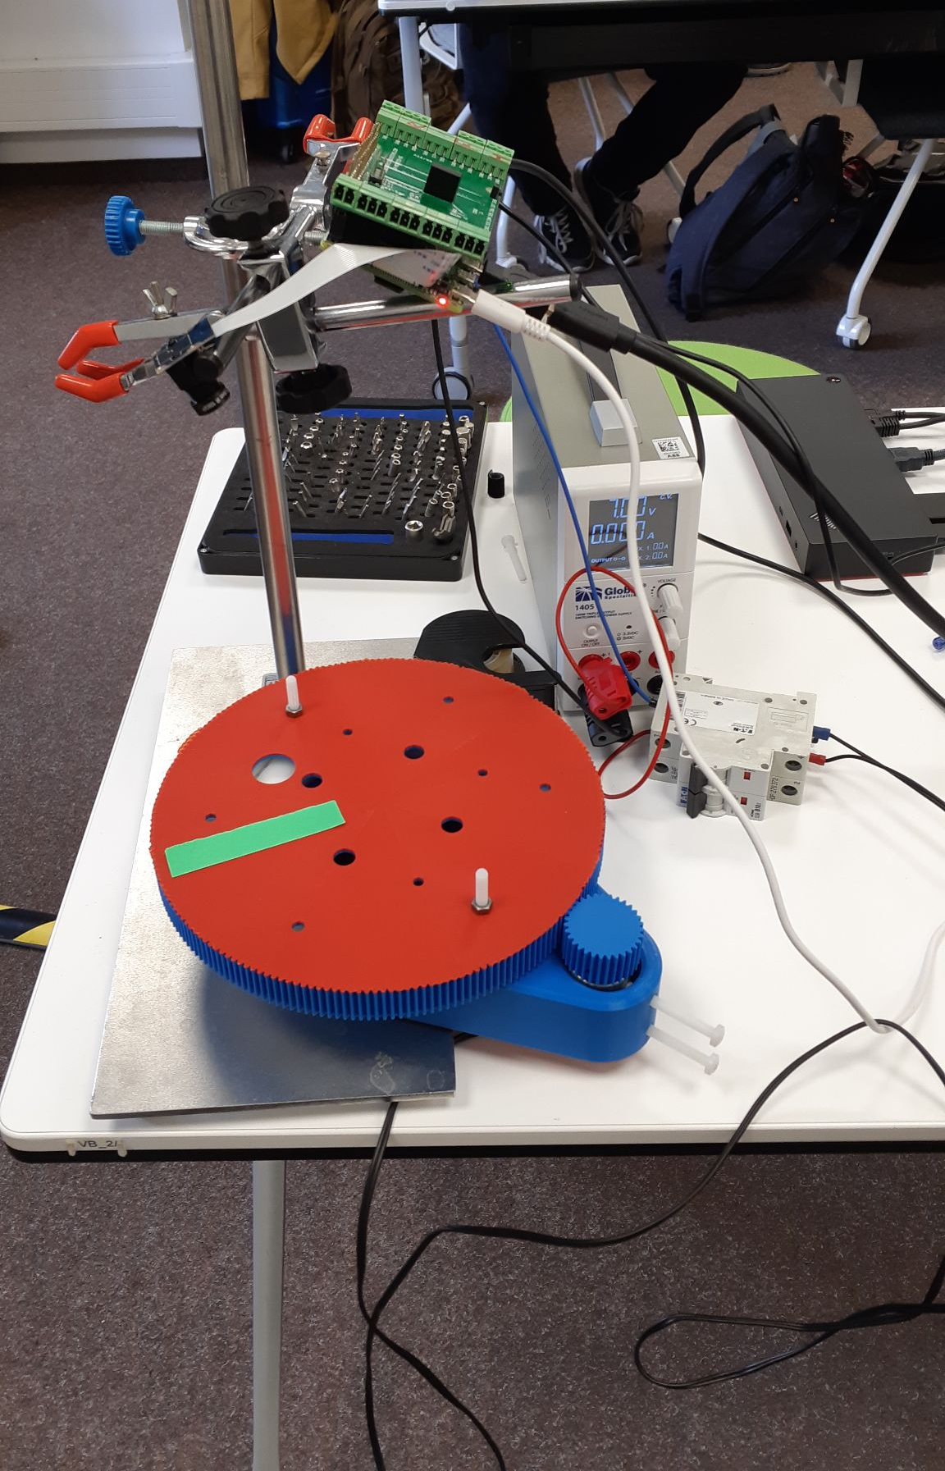
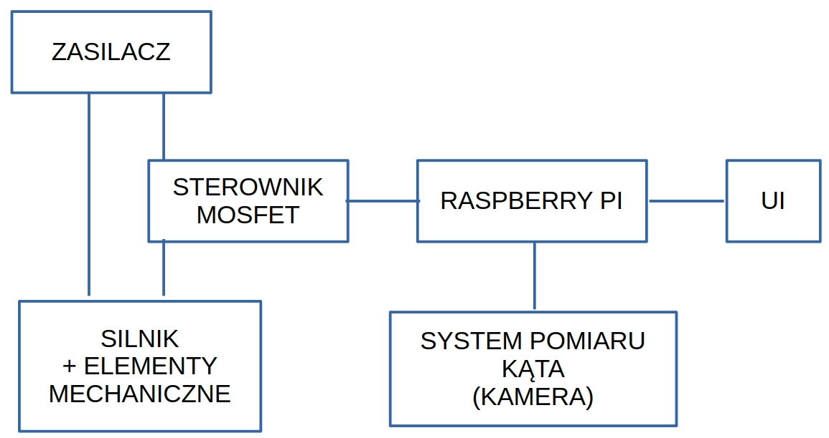
Schemat blokowy systemu

Slide 12
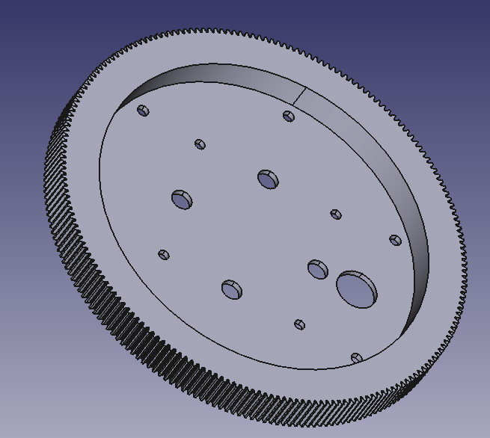
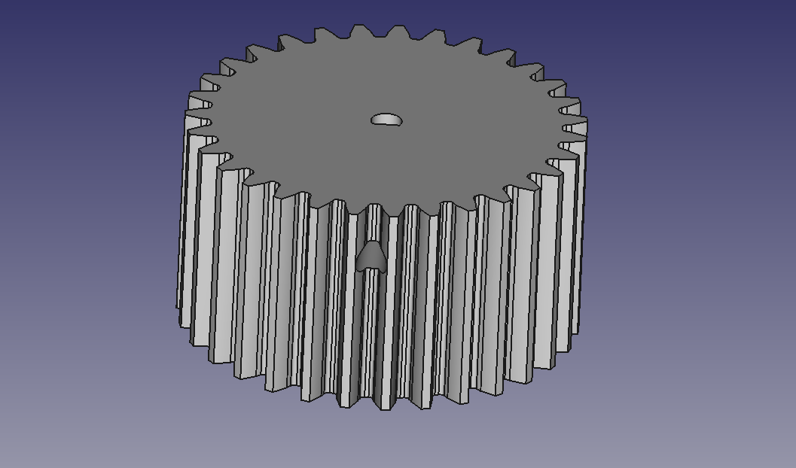
Koła zębate
Napęd: 2 koła zębate, przekładnia 31:200

Slide 13
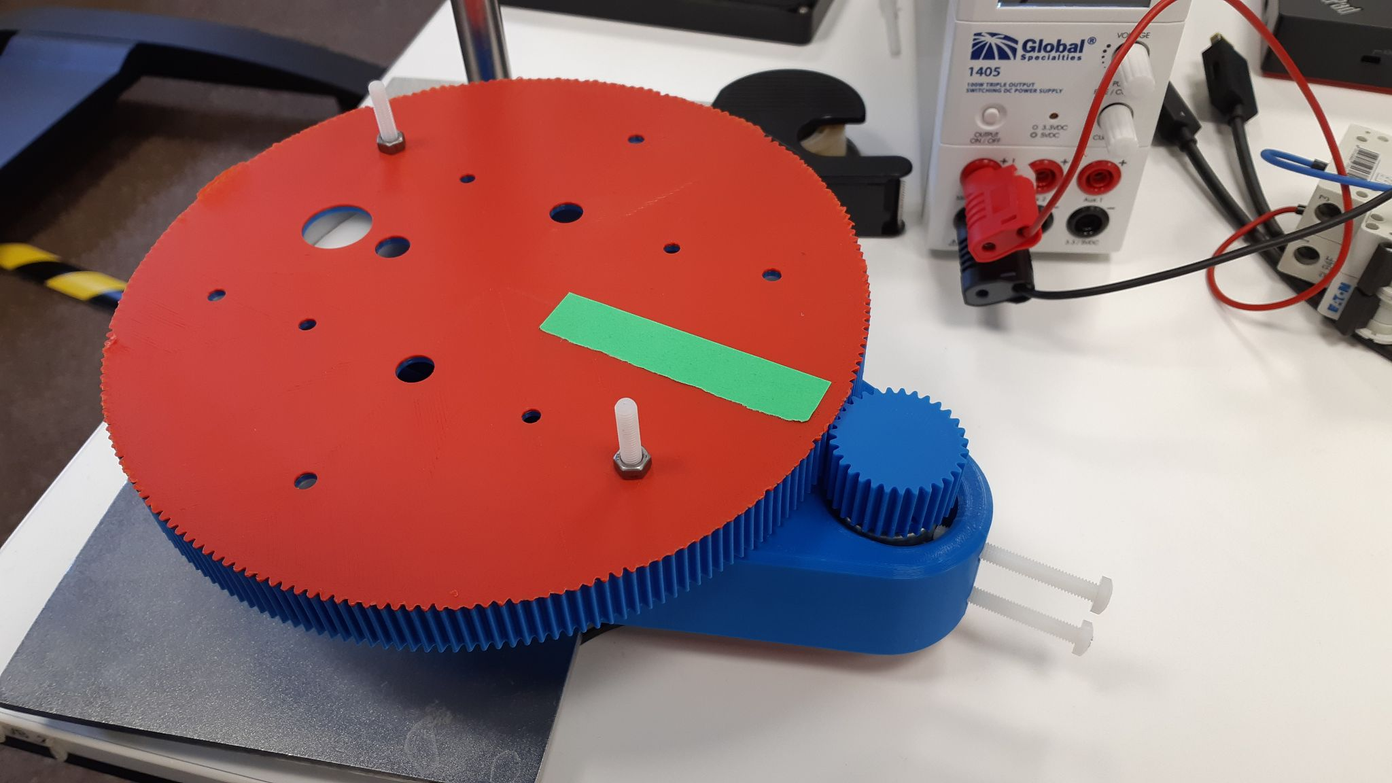
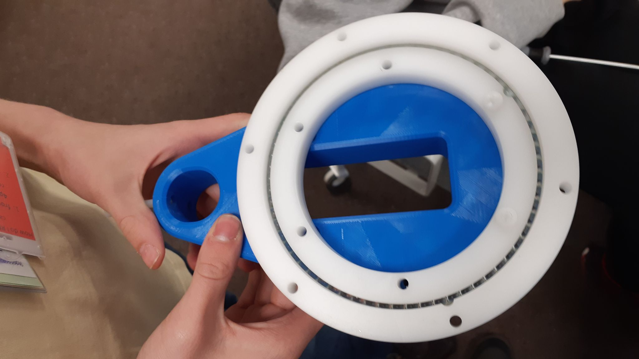
Mechanizm

Slide 14
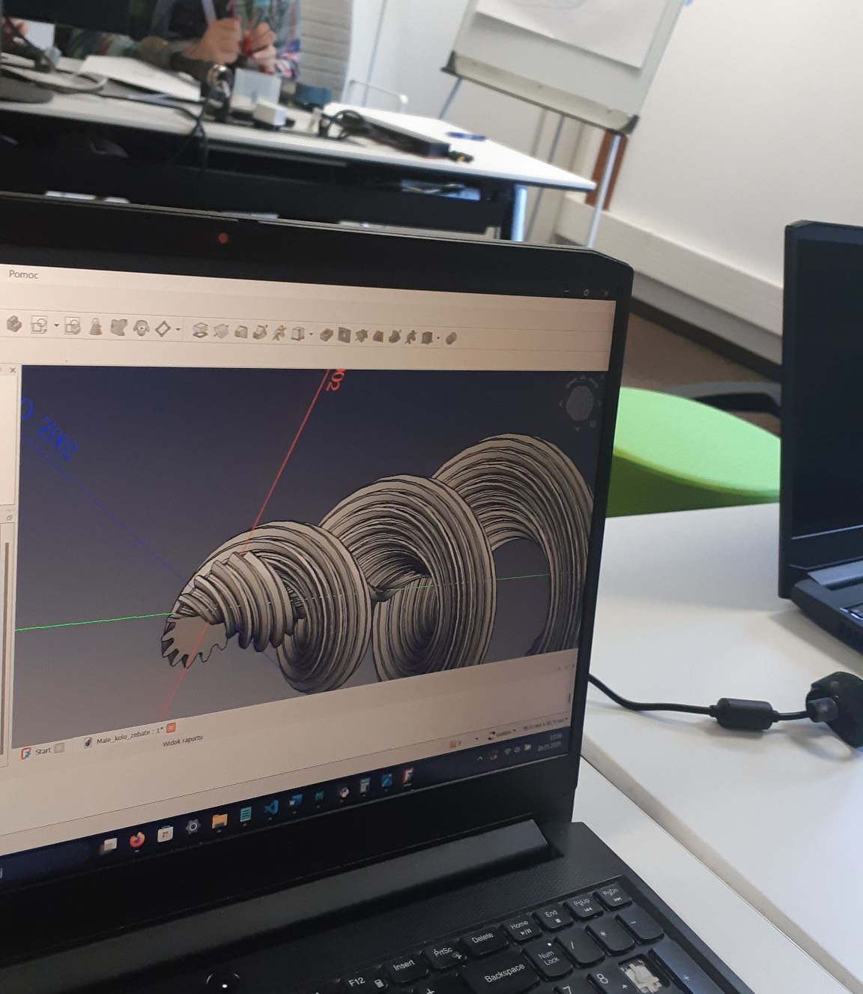
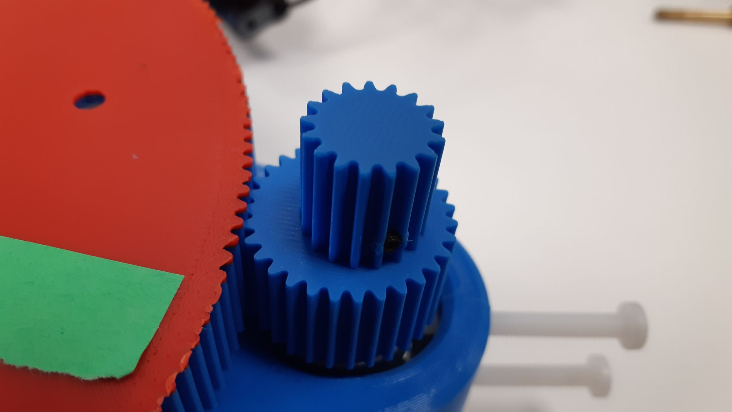
Niespodzianki

Slide 15
Obsługa silnika
połączenie za pomocą MOSFETu
nie mamy encodera ani hamowania
każdy ruch silnika obraca koło o ~5 stopni

Slide 16
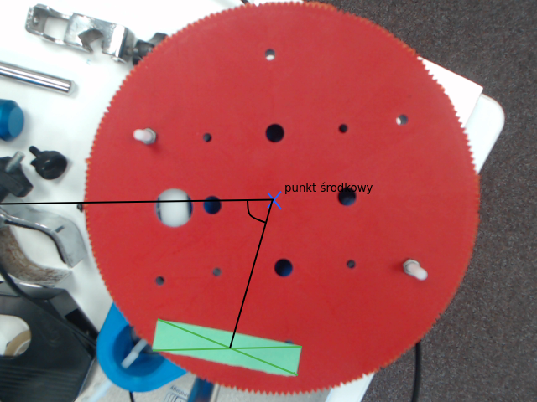
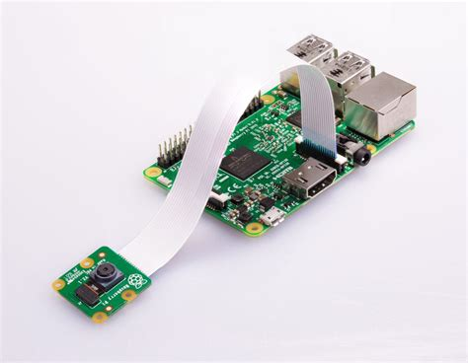
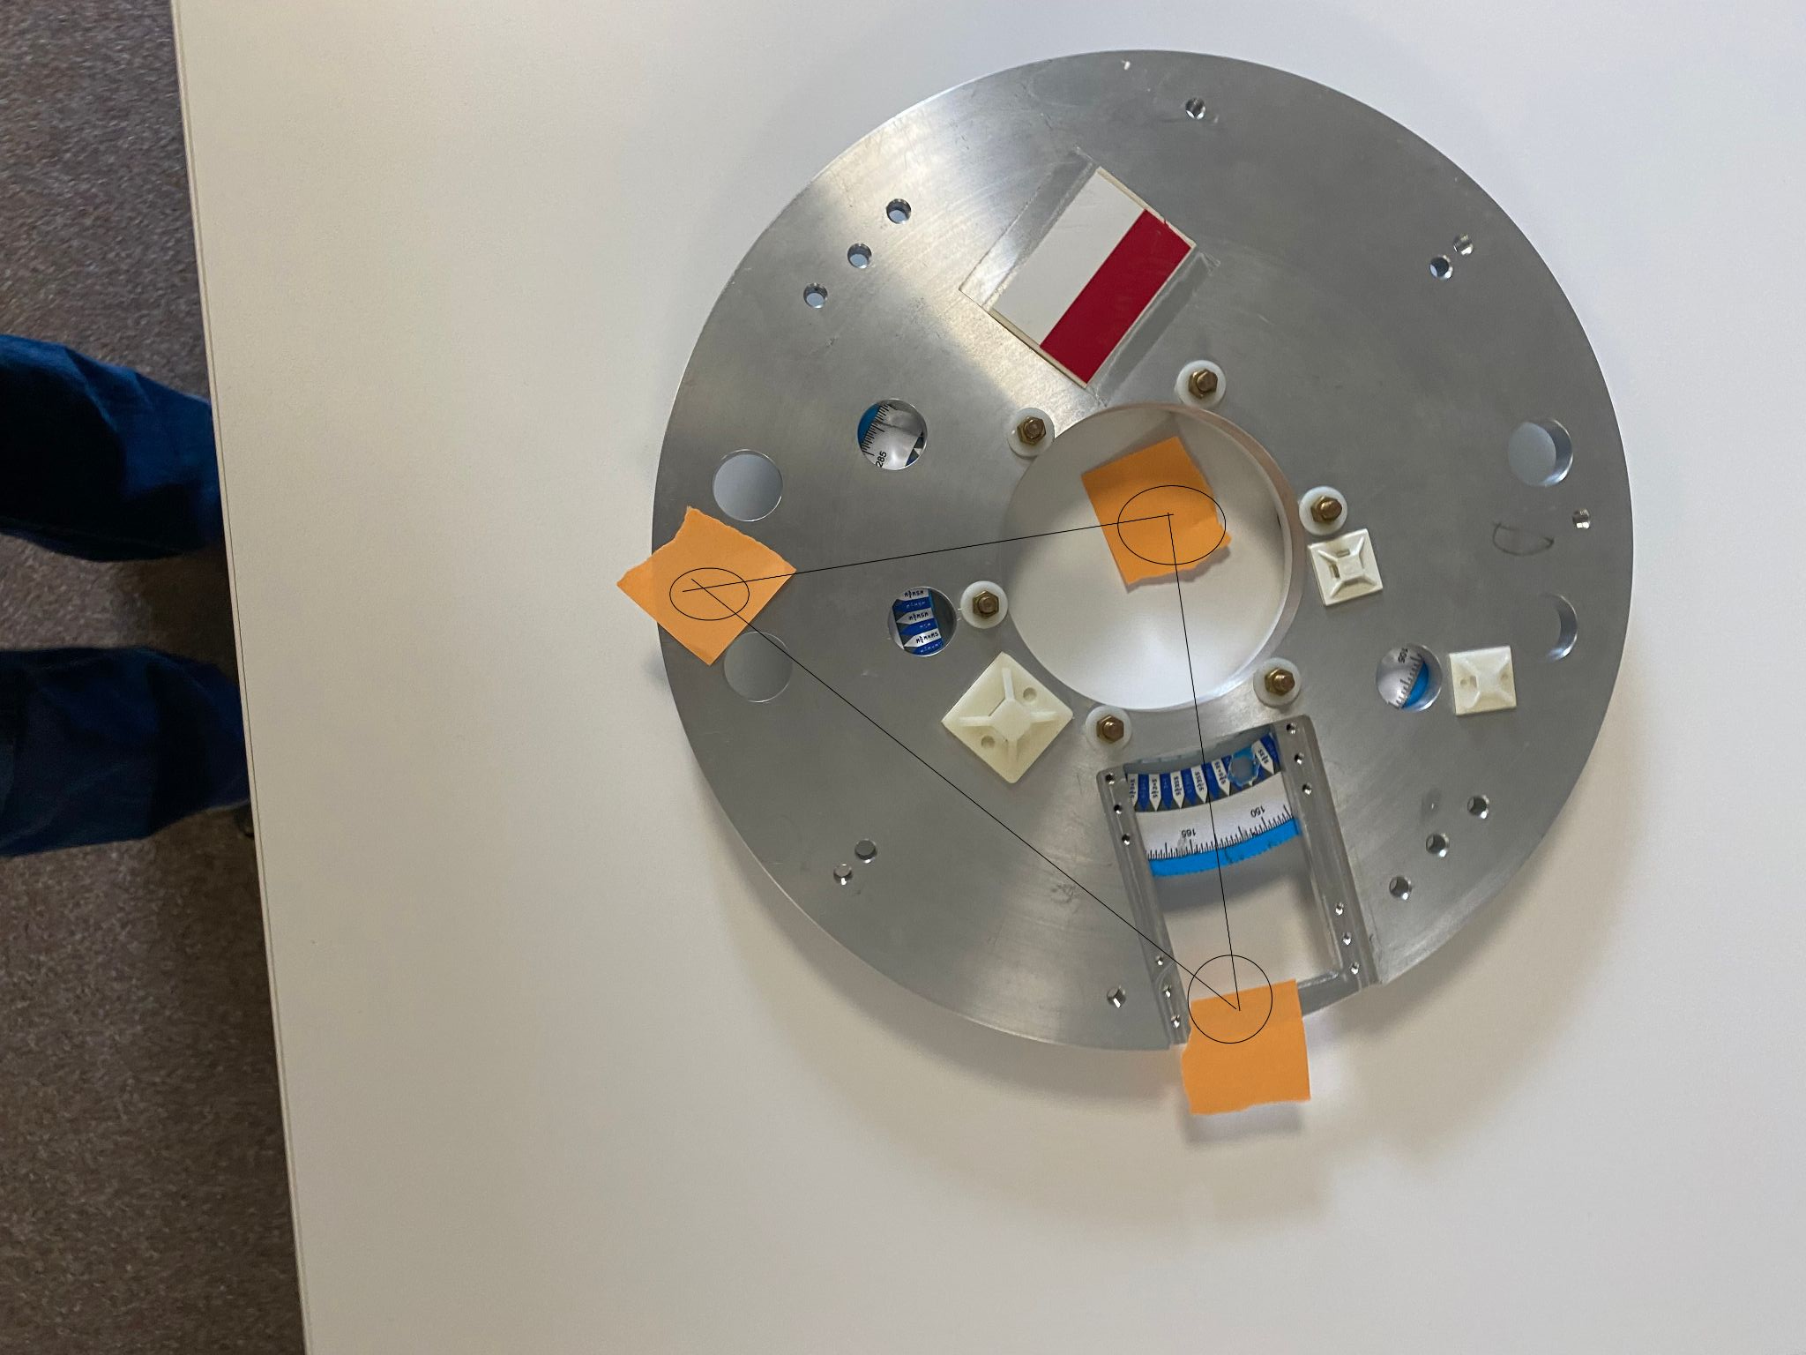
Obliczanie kąta

Slide 17
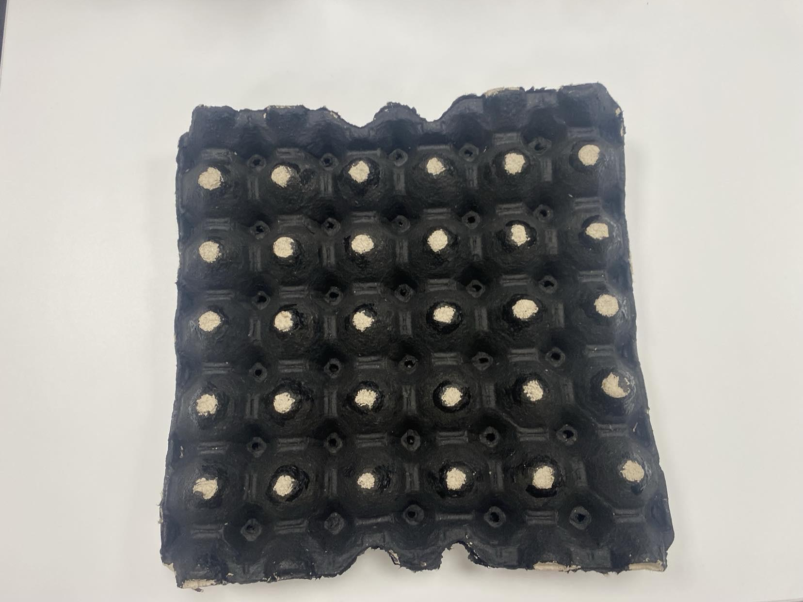
Konkluzja:
Znaleziono funkcjonalny absorber
Przygotowano stanowisko pomiarowe o wysokim stopniu automatyzacji
Stworzono software obsługujący ww. system
Nie zdążyliśmy wszystkiego spiąć w całość

